Slide 1

家

Slide 2
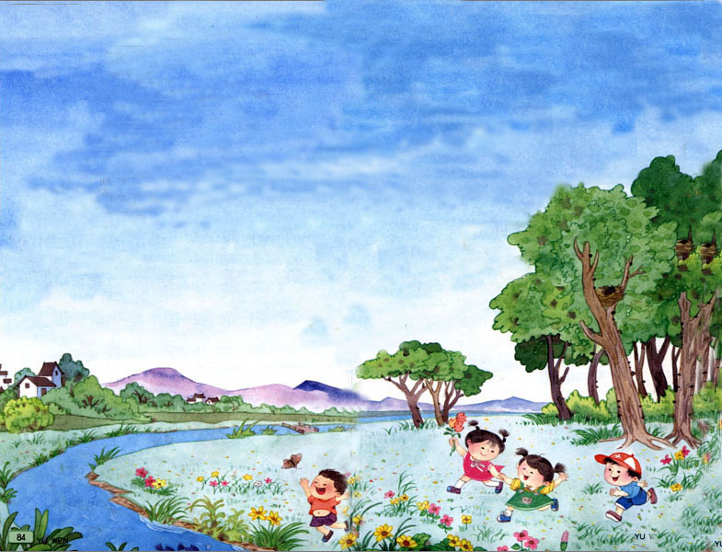
lán tiān
bái yún
蓝天
白云
shù lín
xiǎo niǎo
树林
小鸟
yú er
ní tǔ
鱼儿
泥土
zhǒng zi
zǔ guó
种子
祖国

Slide 3
蓝天
白云
树林
小鸟
鱼儿
泥土
种子
祖国

Slide 4
ér
儿

Slide 5
bái
土

Slide 6
yún
云

Slide 7
家
蓝天是白云的家，
树林是小鸟的家，
小河是鱼儿的家，
泥土是种子的家。

Slide 8
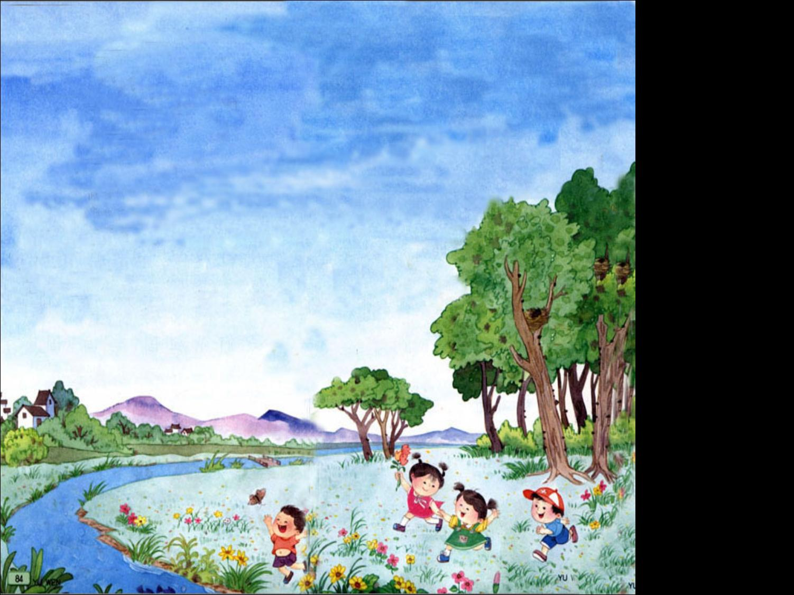


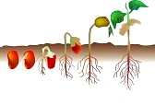

Slide 9


Slide 10
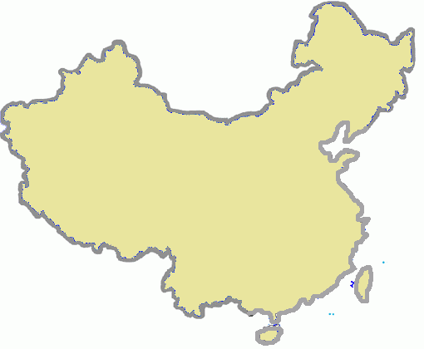

zǔ guó
祖国
中华人民共和国
中 国

Slide 11
家
蓝天是白云的家，
树林是小鸟的家，
小河是鱼儿的家，
泥土是种子的家。
我们是祖国的花朵，
祖国就是我们的家。

Slide 12

用“( )是（ ）的家”说一句话

Slide 13



Slide 14


Slide 15


Slide 16



Slide 17


家

Slide 18
家
( )是( )的家，
蓝天
白云
( )是( )的家，
树林
小鸟
( )是( )的家，
小河
鱼儿
泥土
种子
( )是( )的家。
我们是祖国的( )，
花朵
祖国就是我们的( )。
家

